Slide 1


Fine-tune an LLM for a closed-domain (contextual) question-answering task on SQuAD dataset. Benchmark using different PEFT approaches
TEAM: Giorgia Grazia Mucciarella
1000069228
Cognitive Computing and Artificial Intelligence Course
University of Catania, Italy

Slide 2
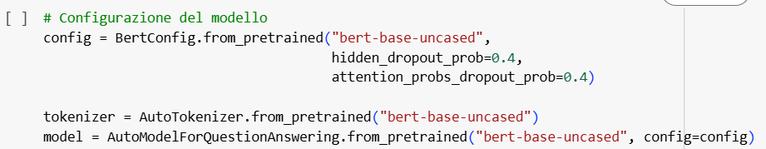
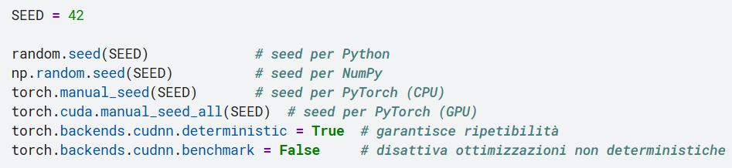
Modello e Configurazioni
Modello: BERT-base-uncased
Dropout: hidden=0.4, attention=0.4
SEED = 42 per riproducibilità

Slide 3
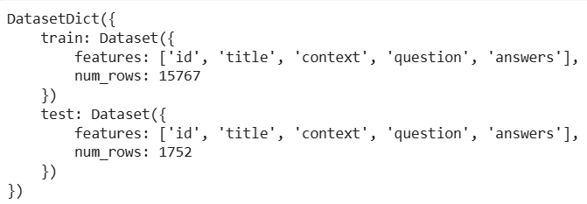
Suddivisione del dataset
Dataset: SQuAD (domande, contesto, risposte)
Training set: 20%, Validation: 10%, Test: 10%
Riduzione dovuta a limiti GPU

Slide 4
Tecniche di Fine-Tuning
Full Fine-Tuning:
Tutti i parametri del modello BERT vengono aggiornati durante il training.
Parametri addestrabili: 108M+
Richiede più risorse computazionali.
LoRA (Low-Rank Adaptation):
Solo ~296k parametri addestrabili (0.27%).
Notevole risparmio in memoria e tempi di training.
IA³ (Infused Adapter by Addition and Adjustment):
Variante PEFT che inserisce un vettore di scalamento additivo nei layer di attenzione
Riduce drasticamente il numero di parametri
Circa 69k parametri allenabili (0.06%)
Estremamente leggero

Slide 5
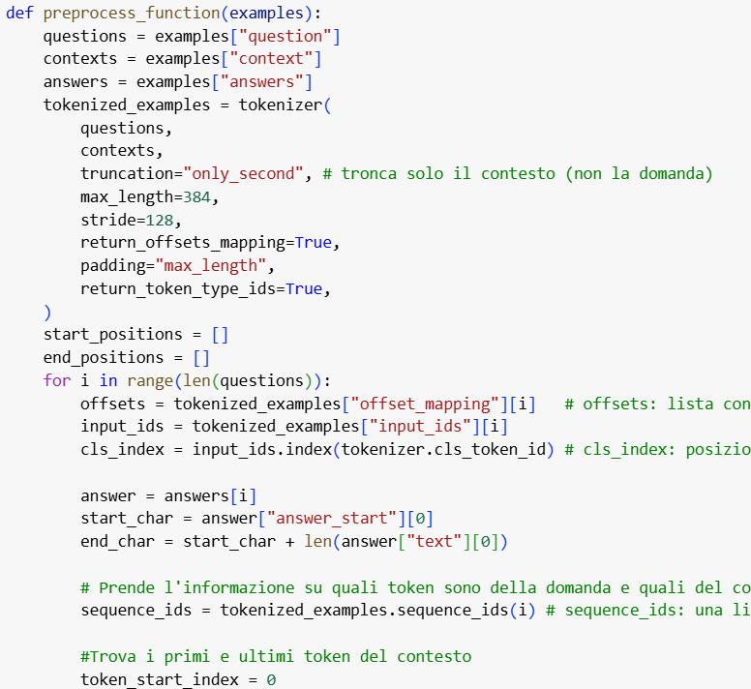
preprocess_function
Ho definito la funzione preprocess_function(examples) per adattare il dataset SQuAD al task di QA; l’obiettivo è convertire:
Input: "question", "context", "answers" (con indici di caratteri)
In: input_ids, attention_mask, start_positions, end_positions, compatibili con il modello.

Slide 6
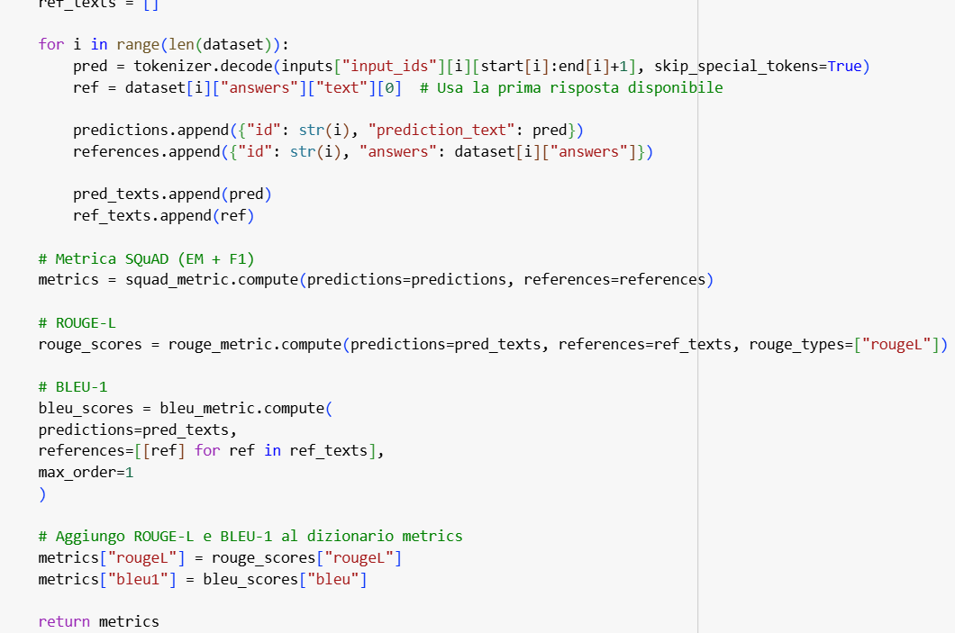
Metriche di Valutazione
Per valutare le performance, sono state calcolate nella funzione eval(model, dataset):
Exact Match (EM): quanto la risposta generata corrisponde esattamente a quella vera.
F1 Score: armonica tra precisione e richiamo.
ROUGE-L: misura l’overlap tra sottosequenze più lunghe.
BLEU-1: misura l’overlap su singole parole (n-grammi).

Slide 7
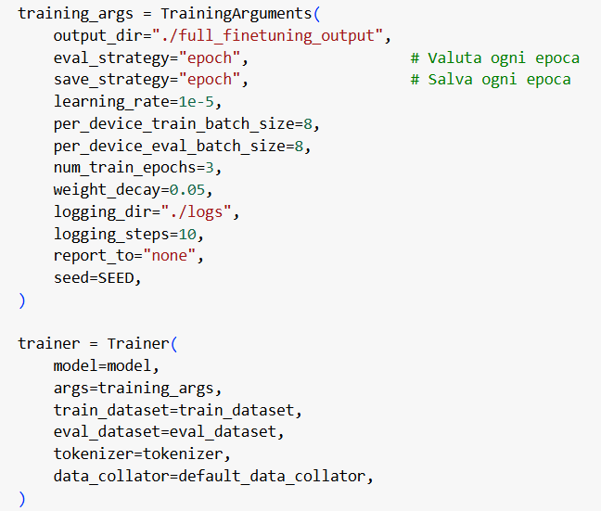
Con TrainingArguments setto tutti i parametri necessari per l’addestramento del modello, poi creo il Trainer e lancio l’addestramento con trainer.train().
Dopo il training, valuto i vari checkpoint salvati. Per ogni checkpoint:
Carico il modello
Lo valuto sulla validation set
Salvo quello con F1 maggiore
Infine, ricarico il modello migliore e lo valuto sul test set.

Slide 8
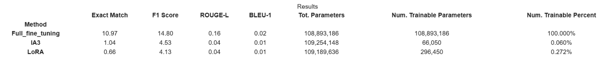
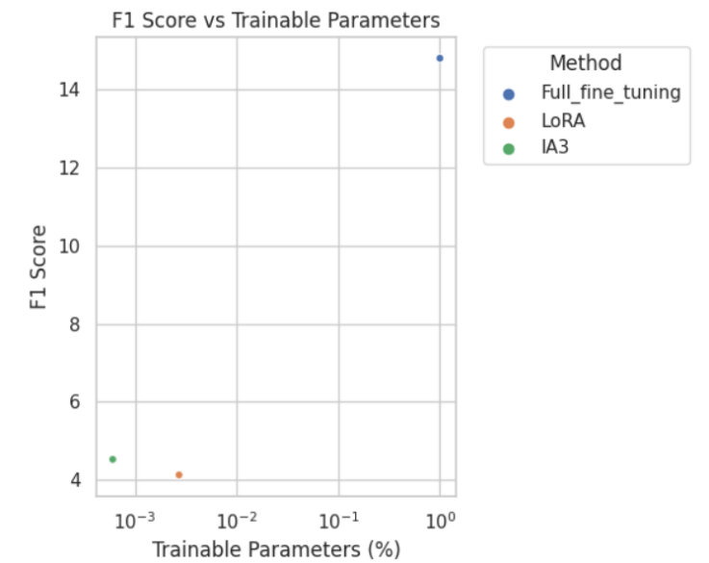
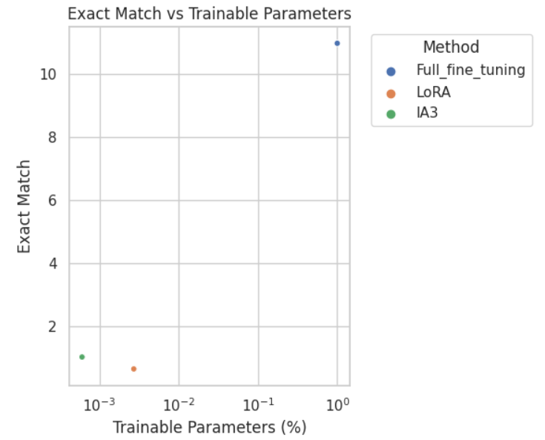
Risultati finali

Slide 9
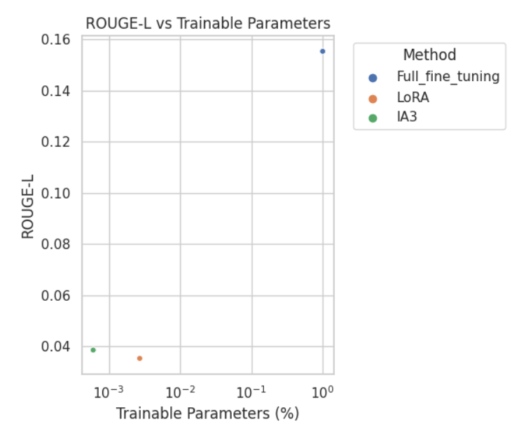
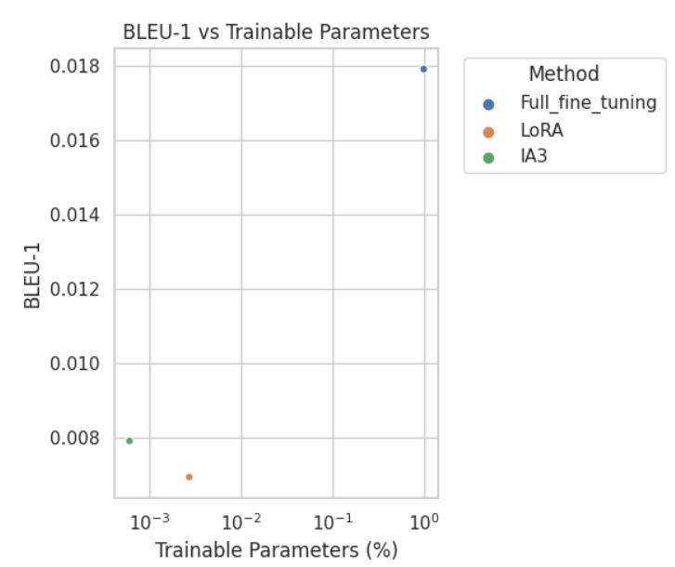
Risultati finali
Il Full fine-tuning offre, rispetto a LoRA e ad IA³, i migliori risultati in termini di Exact Match (10.97), F1 (14.80), Rouge L (0.16) e Bleu 1 (0.02) ma al costo di dover aggiornare tutti i parametri.

Slide 10
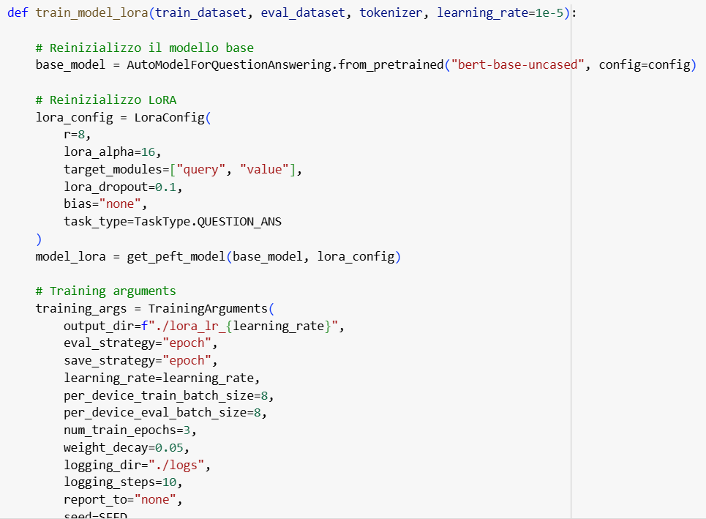
Effetto del learning rate su LoRA
Ho definito la funzione train_model_lora(train_dataset, eval_dataset, tokenizer, learning_rate=1e-5):
Ho addestrato il modello con LoRA,
Ho salvato i checkpoint,
Ho selezionato il miglior checkpoint basandomi sul miglior F1 su validation,
Ho valutato quel modello sul test set.

Slide 11
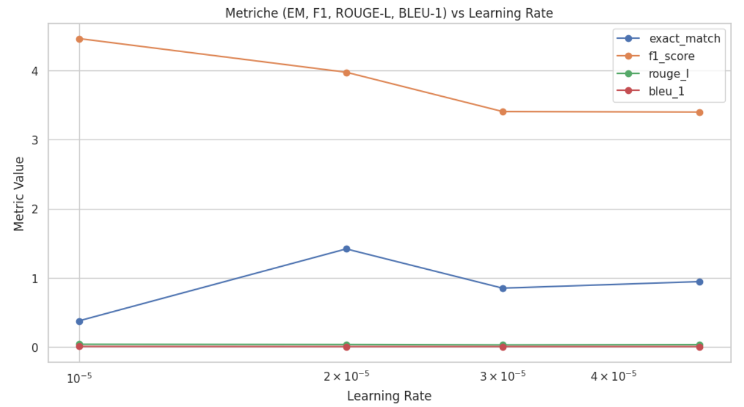
Effetto del learning rate su LoRA
F1 mostra un calo quasi lineare all’aumentare del learning rate da 1e-5 a 5e-5; questo indica che il modello perde capacità di generalizzazione fine, andando verso un overfitting locale.
Exact Match aumenta leggermente fino a 2e-5, poi cala e si stabilizza. Tuttavia i valori sono sempre molto bassi (< 1.5), quindi poco affidabili da soli.
ROUGE-L e BLEU-1 restano sempre bassi ma massimi con 1e-5, poi calano

Slide 12
Conclusioni
Il Full Fine Tuning offre le prestazioni migliori, ma ha un costo computazionale elevato.
La scelta del learning rate è cruciale per LoRA: valori troppo alti degradano rapidamente le prestazioni.
Le metriche ROUGE-L e BLEU-1 restano basse per la natura estrattiva del QA; EM e F1 sono le più significative.

Slide 13
Team
Giorgia Grazia Mucciarella

